Slide 1
ELi rändepoliitika põhisuunad
Ave Schank-Lukas
Euroopa Komisjoni Eesti esinduse juhi kohusetäitja
#MigrationEU

Slide 2
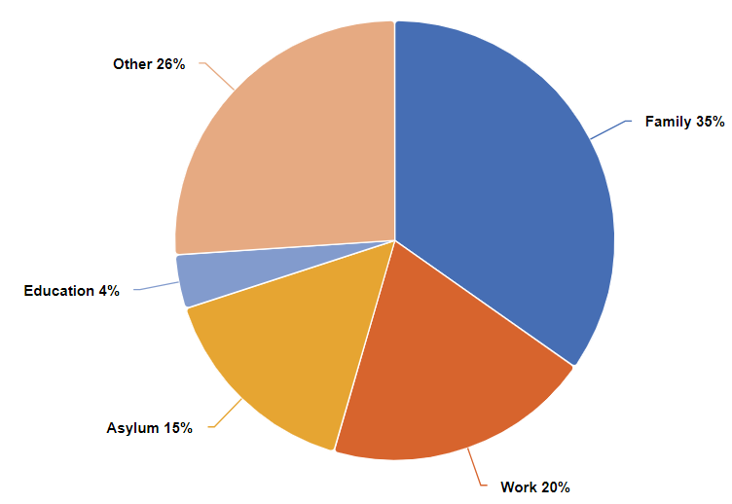
Ränne Euroopa Liitu
ELi 447 miljonilisest elanikkonnast on kolmandate riikide kodanikke 5,3% (23,8 mln) ning väljaspool ELi sündinuid 8,5% (38 mln).
2022. a elamislubade põhjused:
Muu 26 %
Pere 35%
Haridus 4%
Varjupaik 15%
Töö 20%

Slide 3
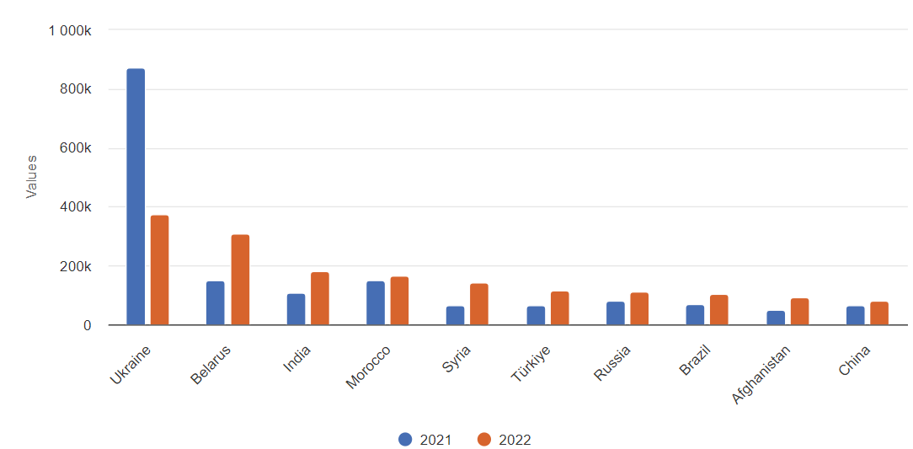
Esmased elamisload ELis 2021-2022

Slide 4
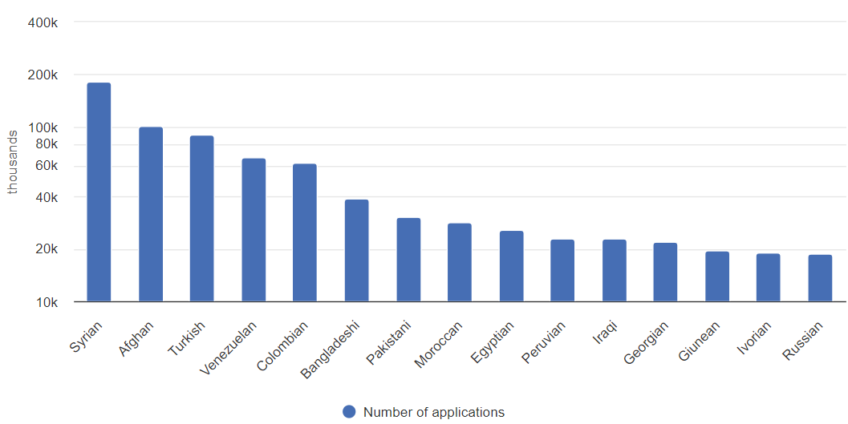
Esmased varjupaigataotlused ELis 2022
Notes:
2022. aastal oli varjupaigataotlejaid ligi 140 riigist.
2022. aastal esitati ELis 958 800 taotlust, sealhulgas 877 800 esmakordset taotlust, mis on 52 % rohkem kui 2021. aastal, kuid 37 % rohkem kui 2019. aastal enne COVIDit.
Märkimisväärne osa taotlejatest oli pärit viisavabadest riikidest (2022. aastal 22 % esmakordsetest taotlejatest, mis on rohkem kui 15 % 2021. aastal, kuna Ladina-Ameerikast pärit taotlejaid on rohkem), kes sisenevad ELi seaduslikult, peamiselt järgmistest riikidest:
Venezuela (5,7 % kõigist esmakordsetest taotlustest)
Colombia (4,8 %)
Gruusia (3,0 %)
Ukraina (2,8 %)
Albaania (1,4 %)

Slide 5
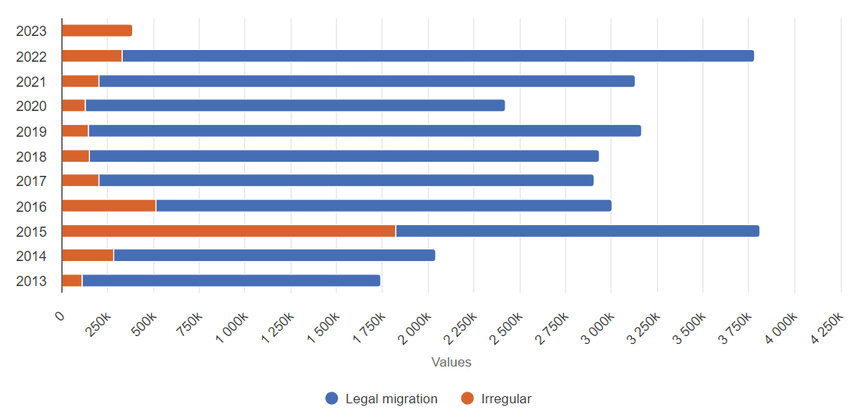
Seaduslik vs ebaseaduslik ränne ELi

Slide 6
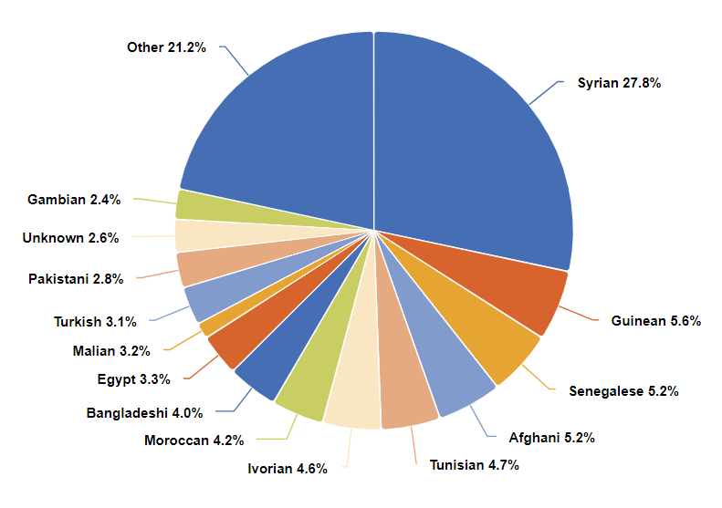
Ebaseaduslik ränne ELi, 2023

Slide 7
Olukord aastal 2022 võrreldes aastaga 2021
~4 mln
~3 mln
AJUTISE KAITSEGA
ukrainlast
SEADUSLIK RÄNNE
330 000
+64%
924 000
+46%
EBASEADUSLIKUD PIIRIÜLETUSED
VARJUPAIGA TAOTLUSED
Notes:
Line on Migration/Pact - It is clear that when united, Europe is strong.
Member States showed it with unprecedented measures for Ukraine. We activated the Temporary Protection Directive. Millions of people fleeing Russia’s unjustified aggression of Ukraine found protection in the EU.

Slide 8
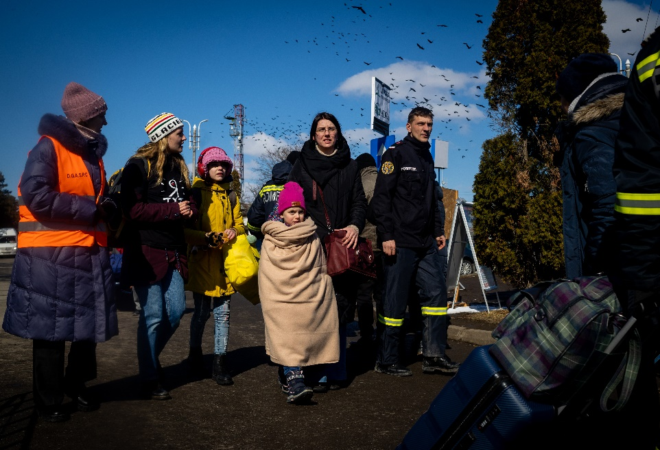

ELi solidaarsus Ukrainaga
Suurim rändekriis alates II maailmasõjast
ELi üksmeelne vastus
Pretsedenditult kiiresti ja ühiselt rakendatud ajutise kaitse direktiiv
ELi, liikmesriikide ja teiste organisatsioonide koostöö põgenike toetamisel
Majanduslik toetus:
- 58 mlrd majanduse vastupanuvõime tagamiseks
44 mlrd sõjaline abi
17 mlrd liikmesriikide abi põgenike vastuvõtuks
50 mlrd Ukraina rahastu 2024-27
Notes:
The EU directive on temporary protection was adopted in 2001, in the aftermath of the large-scale displacement experienced in Europe due to the armed conflicts in the Western Balkans, in particular from Bosnia and Herzegovina and Kosovo.
Temporary protection is an EU mechanism which is activated in exceptional circumstances of mass influx to:
provide collective protection to displaced persons
reduce pressure on the national asylum systems of EU countries

Slide 9
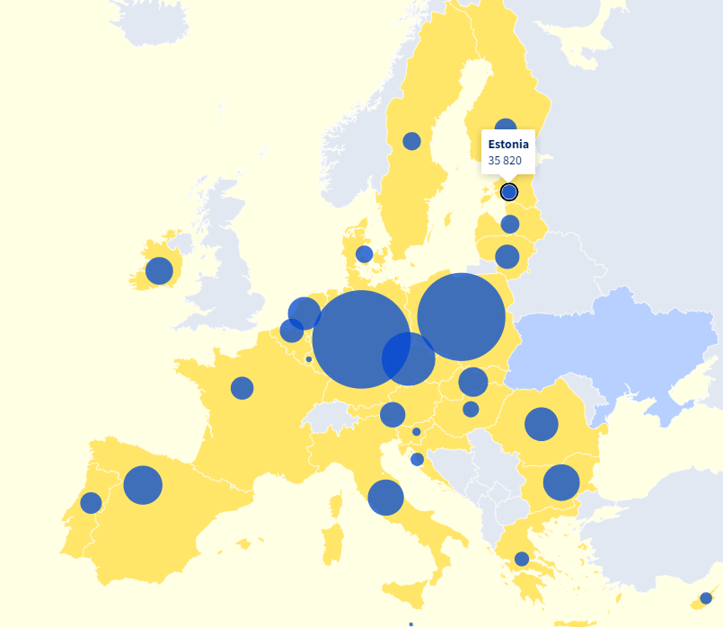
ELi solidaarsus
Ukrainaga
Notes:
The EU directive on temporary protection was adopted in 2001, in the aftermath of the large-scale displacement experienced in Europe due to the armed conflicts in the Western Balkans, in particular from Bosnia and Herzegovina and Kosovo.
Temporary protection is an EU mechanism which is activated in exceptional circumstances of mass influx to:
provide collective protection to displaced persons
reduce pressure on the national asylum systems of EU countries

Slide 10
Seaduslik ränne
Rändepoliitika on keerukas. Liikmesriikide/ELi vahel jagatud pädevus
Rändepoliitika õiguslikuks aluseks on ELi direktiivid
Ühised reeglid katavad vastuvõtmist, õigusi ja liikumist
Liikmesriigid saavad seada arvulise piiri kolmandatest riikidest pärit kodanike vastuvõtmiseks
ELi pädevused rändes aitavad:
ühtlustada rändetingimusi ja protseduure liikmesriikide vahel
tagada inimõigusi
toetavad oskustööjõu mobiilsust

Slide 11

Seadusliku rände õiguslik alus - 7 direktiivi
Perekonna taasühinemine, 2003 (õiguslikult ELis viibivate perede taasühinemine)
Pikaajaline elanik, 2003, uuendus ettepanek 2022 (õiguslikult viibinute pikaajaline elamisluba)
Kõrgelt kvalifitseeritud töö („sinine kaart“), 2009, uuendatud 2021.
Ühtne luba, 2011, uuendus ettepanek 2022 (ühtne menetlus elamiseks-töötamiseks, töötajate õigused)
Hooaja töölised (2014)
Ettevõtja siseselt üleviidud töötaja (2014)
Õpilased, uurijad, praktikandid, vabatahtlikud (2016)
Notes:
SW: Max stay between 5 and 9 months

Slide 12
Uus rände- ja varjupaigalepe
2015-2016. a rändekriis tõi esile vajaduse reformida ELi varjupaiganorme (nn. Dublini süsteemi)
Uue rände- ja varjupaigaleppe ettepanek Euroopa Komisjonilt (2020. a) võeti vastu 2024. a kevadel
Leppe alla kuuluvad õigusaktid jõustusid 11. juunil 2024 ja neid hakatakse kohaldama 2026. aasta juunis.
Euroopa Komisjon esitas eeskirjade elluviimiseks leppe rakenduskava. 2024. a lõpuks kõigi ELi liikmesriikide riiklikud rakenduskavad: konkreetsed sammud õigusaktide rakendamiseks.
Notes:
SW: Max stay between 5 and 9 months

Slide 13
Leppe peamised õigusaktid (1)
Taustakontrolli määrus (ühtsed eeskirjad ELi saabuvate kolmandate riikide kodanike tuvastamiseks Schengeni julgeolekuks)
Eurodaci määrus (sõrmejälgede andmebaas piiriületuste jälgimiseks)
Varjupaigamenetluse määrus (efektiivsem varjupaiga-, tagasisaatmis- ja piirimenetlused)
Varjupaiga- ja rändehalduse määrus (1. solidaarsusmehhanism, millega paigutatakse teatud arv migrante rändesurve all olevatest piiririikidest teistesse ELi liikmesmaadesse. Selmet võib panustada ka rahalise või muu abiga (nt. personal). 2. varjupaigataotluste süsteemi tõhustamine ning teisese rände tõkestamine)

Slide 14
Leppe peamised õigusaktid (2)
Kriisi- ja vääramatu jõu olukordi käsitlev määrus (toimetulek kriisiolukordadega, nt rändajate ärakasutamise juhud)
Miinimumnõuete määrusega (rahvusvahelise kaitse andmise kriteeriumite ja õiguste reeglite ühtlustamine)
Vastuvõtu tingimuste direktiiv (varjupaigataotlejatele antava abi miinimumnõuded)
Ümberasustamise ja humanitaarsetel põhjustel vastuvõtmise raamistiku määrus (kaitset vajavate inimeste seaduslikud võimalused ELi jõudmiseks; rahvusvahelised partnerlused kolmandate riikidega, kus on palju pagulasi)

Slide 15

Euroopa Komisjoni prioriteedid 2024-2029
Uue rändeleppe rakendamine
Euroopa rände ja varjupaiga
strateegia
Uus lähenemine tagasi-
saatmistele kolmandatesse riikidesse
Strateegilised suhted rände ja julgeoleku probleemide lahendamiseks
Europoli tugevdamine

Slide 16
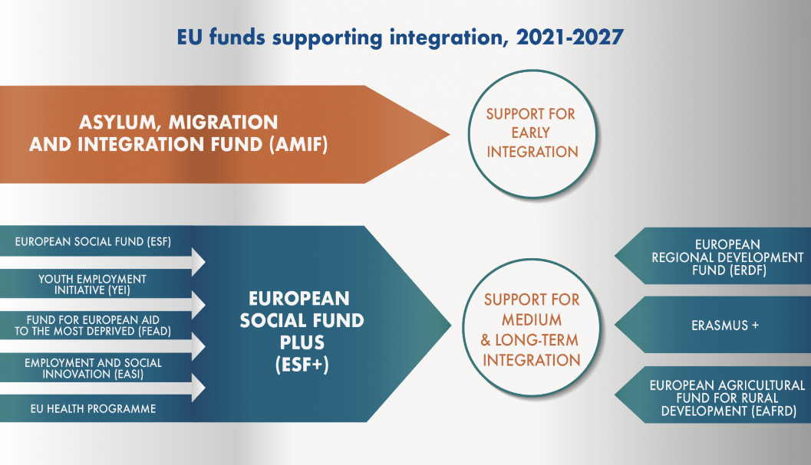
ELi rahaline toetus integratsioonile
Notes:
EU funds for migrant integration 2021-2027 | European Website on Integration (europa.eu)
9,88 miljardit EUR perioodil 2021-2027
Eesmärgid:
tugevdada ja arendada Euroopa ühise varjupaigasüsteemi ja selle välismõõdet
toetada seaduslikku rännet liikmesriikidesse, mh integratsioon
võidelda ebaseadusliku rände vastu ning tagada tagasisaatmise tõhusus kolmandates riikides
Suurendada solidaarsust ja vastutuse jagamist liikmesriikide vahel
Toetuse saajateks võivad olla:
Riigi- ja kohaliku omavalitsuse asutused
NGOd
Humanitaarorganisatsioonid
Era- ja avalik õiguslikud ettevõtted
Teadus- ja uurimisasutused
Laiem fookus: ELi peamine investeerimisvahend sotsiaalsema ja kaasavama Euroopa ülesehitamiseks
99,3 miljardit EUR perioodil 2021-2027
Peamine rahastamisallikas keskmise pikkusega ja pikaajaliste integratsioonialgatuste jaoks, mis on loodud tööhõive toetamiseks ning õiglase ja sotsiaalselt kaasava ühiskonna loomiseks.
ESF+ on integratsiooni sidusrühmade jaoks oluline, kuna ELi riigid peavad eraldama vähemalt 25% oma ressurssidest sotsiaalse kaasatuse edendamiseks
Eelkõige edendab fondi tööhõive ja sotsiaalne innovatsioon (EaSI) sotsiaalset kaitset ja kaasatust, õiglasi töötingimusi ning paremat juurdepääsu tööturule ja liikuvust.

Slide 17
